Slide 1
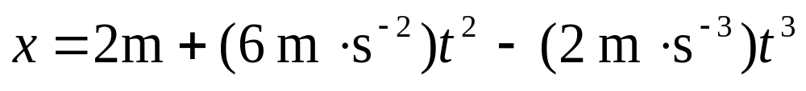

1 已知质点沿 x 轴作直线运动，其运动方程为：
求（l）质点在运动开始后4.0s内位移的大小；（2）质点在该时间内所通过的路程．

Slide 2




2 如图所示，湖中有一小船．岸上有人用绳跨过定滑轮拉船靠岸．设滑轮距水面高度为h，滑轮到原船位置的绳长为 ，试求：当人以匀速 拉绳，船运动的速度 为多少？

Slide 3
3 质点在Oxy平面内运动，其运动方程为
求：（1）质点的轨迹方程；（2）在t₁=1.0s到t₂=2.0s时间内的平均速度；（3） t₁=1.0s时的速度及切向和法向加速度．

Slide 4
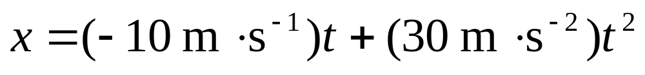
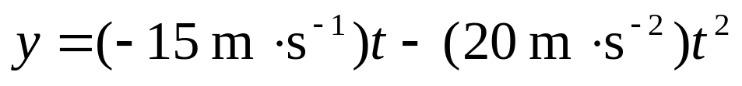
4 质点的运动方程为
试求：（1）初速度的大小和方向；（2）加速度的大小和方向。

Slide 5
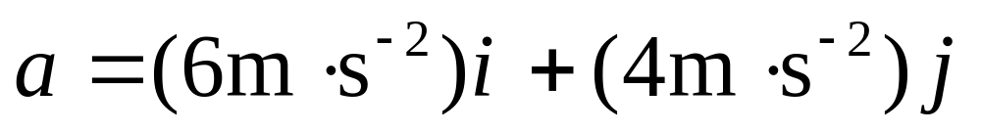
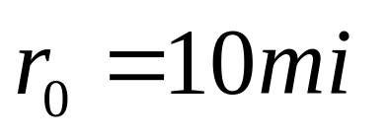
5 一质点具有恒定加速度
，在 t = 0 时，其速度为零，位置矢量 ．求：（1）在任意时刻的速度和位置矢量；（2）质点在Oxy平面上的轨迹方程，并画出轨迹的示意图．

Slide 6
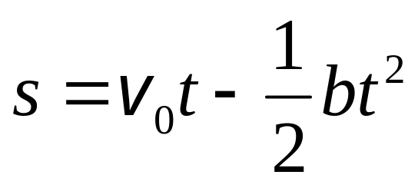
6 一质点沿半径为R的圆周按规律
运动，v₀、b都是常量。（1）求 t 时刻的总加速度；（2） t为何值时总加速度在数值上等于b？（3）当加速度达到b时，质点已沿圆周运行了多少圈？

Slide 7
7 一半径为0.50m的飞轮在启动时的短时间内，其角速度与时间的平方成正比．在 t =2.0s 时测得轮缘一点速度值为4.0m·s⁻¹．求：（1）该轮在t’=0.5s的角速度，轮缘一点的切向加速度和总加速度；（2）该点在2.0s内所转过的角度．

Slide 8
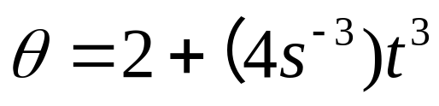
8 一质点在半径为0.1m的圆周上运动，其角位置为 ．（1）求在t =2.0s时质点的法向加速度和切向加速度．（2）当切向加速度的大小恰等于总加速度大小的一半时，值为多少？（3）t 为多少时，法向加速度和切向加速度的值相等？
END

